Slide 1
L&O (leren en ontwikkelen)
Agenda
Weekopstart
Rondje stage
Wie wilt er naar de onderwijsbeurs – 30 september vanaf 12:15 uur
Jouw culturele achtergrond
Week 1 | Week 2 | Week 3 | Week 4 | Week 5 | Week 6 | Week 7 | Week 8 | Week 9 | Week 10

Slide 2
Weekopstart
Rooster
Dinsdag 16:00 uur huiswerkklas
Bijzonderheden?
Check even of je deze week een individueel gesprek hebt ☺

Slide 3
Rondje stage
Status?
Hulp nodig?
Vragen?

Slide 4
Jouw culturele achtergrond
Doel: met elkaar in gesprek gaan over een aantal dilemma’s die jullie op je stage/ werkveld/ vervolgopleiding zouden kunnen tegenkomen. Welke mogelijke invalshoeken zijn er om met dit soort situaties om te gaan?
Wat is een cultuur?
Wat is een subcultuur?
Wat is een etnische subcultuur?

Slide 5
Stelling: Behoort iedereen tot een cultuur en subcultuur?

Slide 6
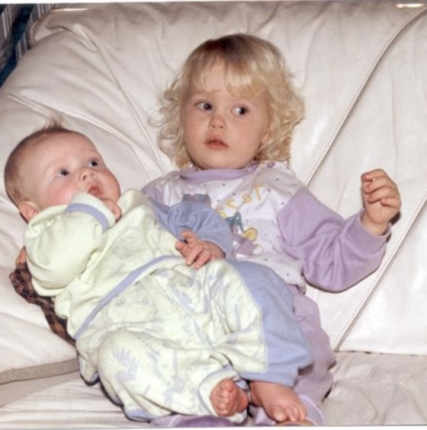
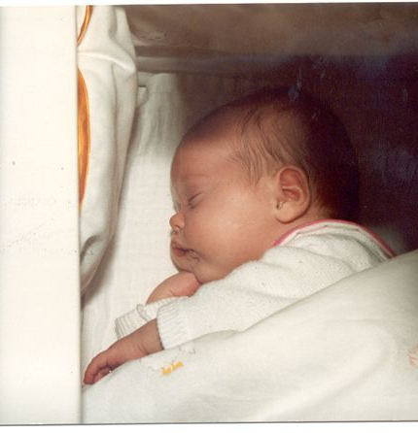
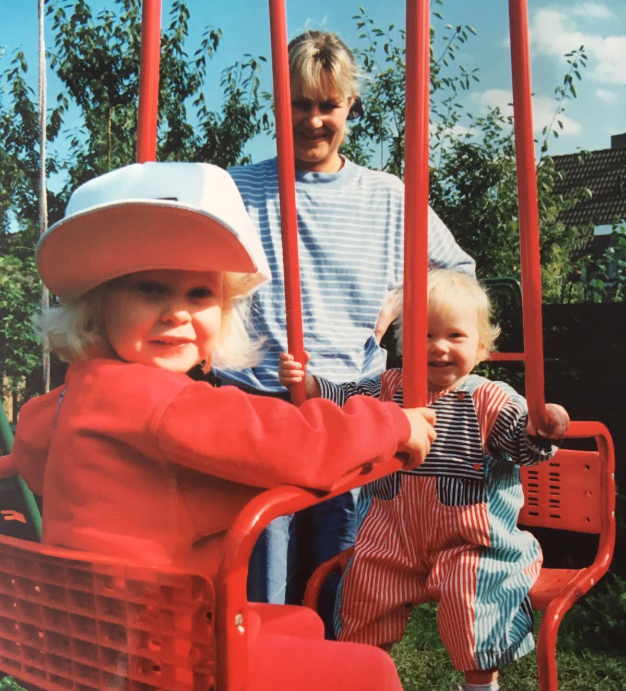
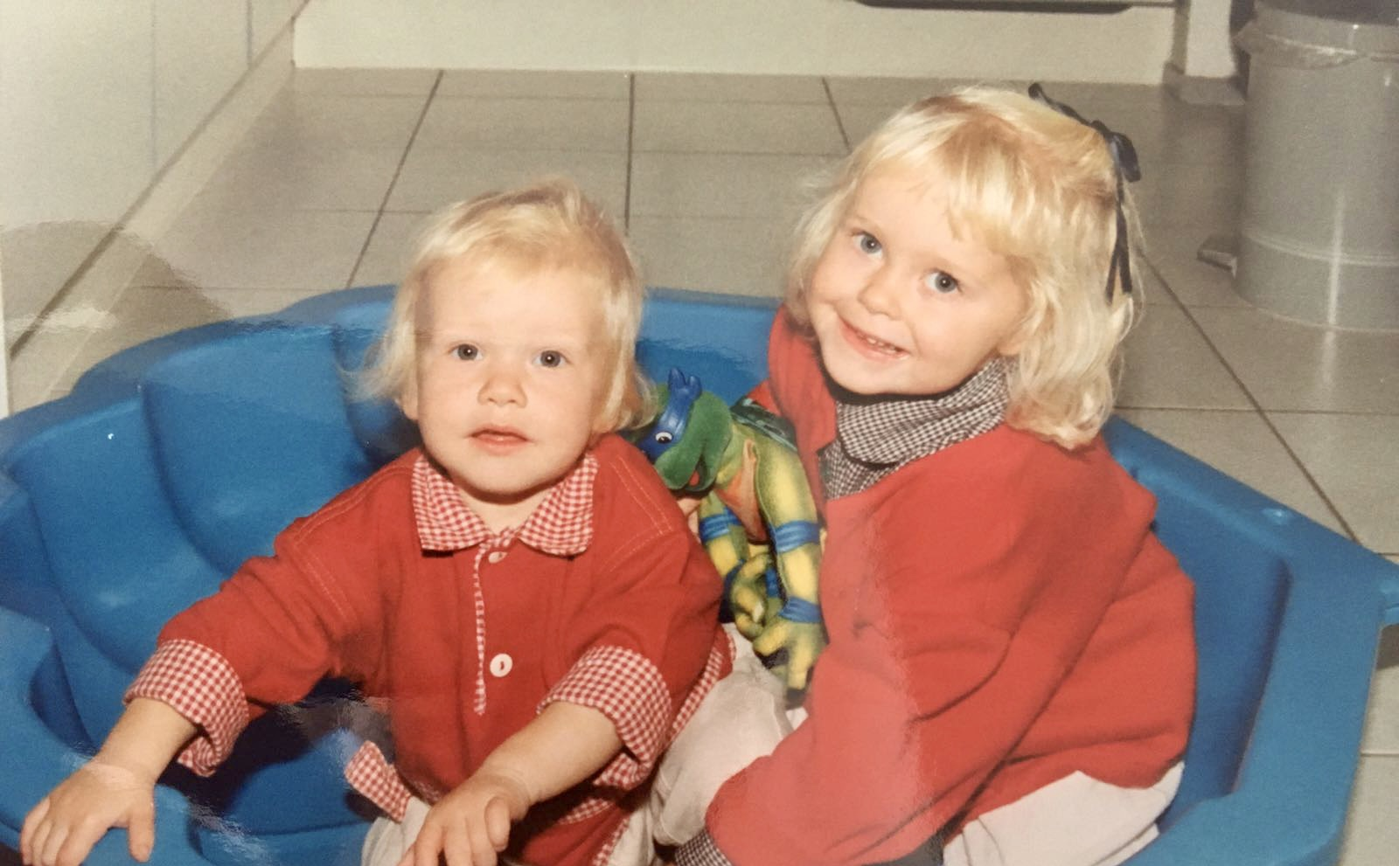
Hoe denken jullie dat mijn culturele achtergrond eruit ziet?

Slide 7
In gesprek met elkaar
Kies iemand van wie je nog niet veel weet en ga daarmee eens in gesprek. Bevraag elkaar op het volgende:
Tot welke cultuur en subcultuur hoor je?
Welke tradities en gewoontes die je vroeger thuis had, volg je nu nog?
Welke waarde hecht je aan jouw culturele achtergrond?
Welke voor- en nadelen vind je kleven aan jouw (sub)cultuur?

Slide 8
In gesprek met elkaar(2)
Heb jij ooit ervaren dat jouw culturele achtergrond een belemmering of juist een hulp is geweest bij het volgen van jouw opleiding/ het vinden van werk of een stage?
Waren jouw ouders/ verzorgers tevreden met de keuzes die je hebt gemaakt ten aanzien van jouw opleiding/ stage/ werk? Hoe stonden ze daar tegenover?
Heb je zelf wel eens te maken gehad met vooroordelen en stereotyperingen in jouw loopbaan/ werk of stage?

Slide 9
Nabespreken en verwerken in Simulise
Maak een kort verslagje (Simulise), met daarin het volgende:
Wat heb je onthouden aan het verhaal van de ander?
Welke dingen zijn je in het bijzonder opgevallen?
Wat leert het je over je eigen achtergrond en loopbaan tot nu toe?
Zijn er nog zaken die je verder zou willen uitvragen of weten?
Wat neem je uit deze les mee richting je volgende stage/ vervolgopleiding/ werk/ ibs etc.?

